Slide 1






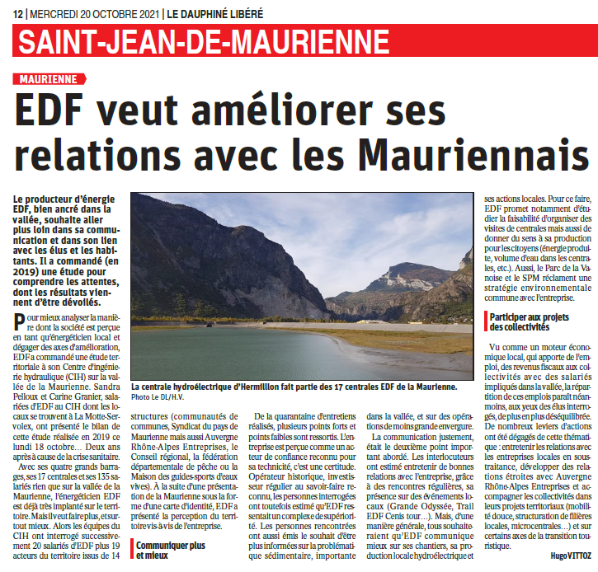
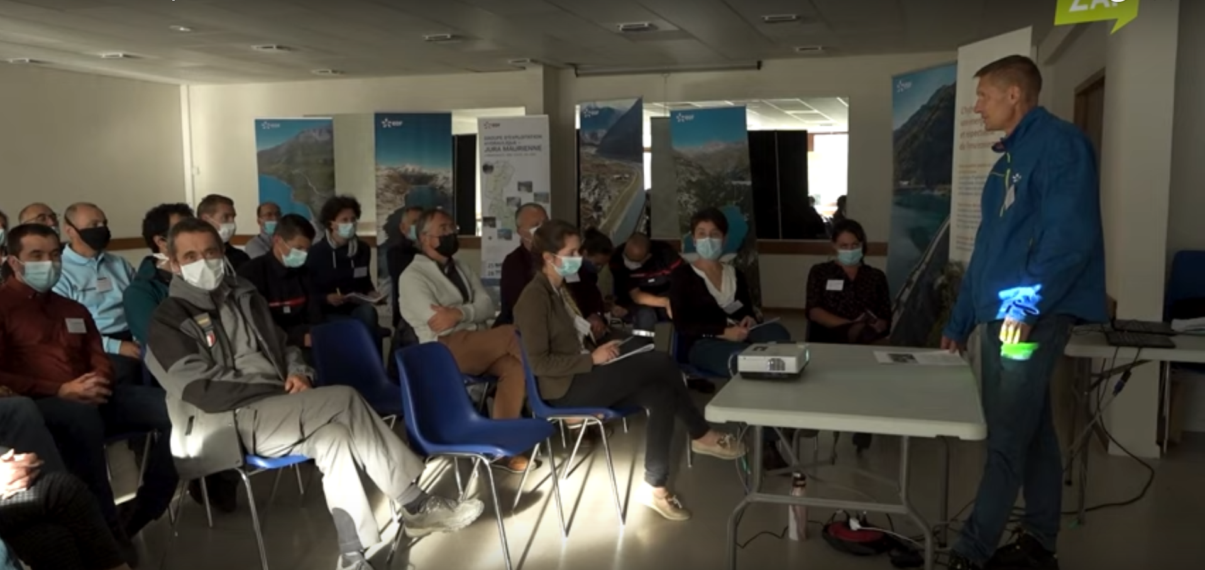
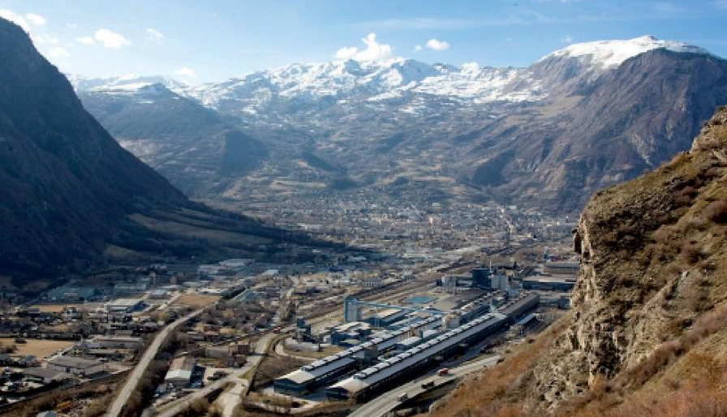
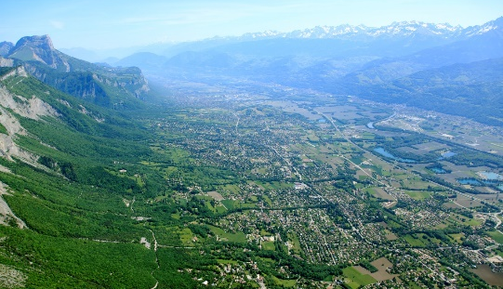



EDF | Etude territoriale Maurienne - Grésivaudan
Assistance TECHNIQUE – Chargé D’Etudes Sociétales
EDF CIH
LMS
Assistance Technique
2019 - 2021
1 200 Heures
Contexte
Réalisation d’une étude territoriale sur les vallées de la Maurienne et du Grésivaudan
Activités / Réalisations
Bibliographie et reconnaissances terrain.
Entretiens semi-directifs avec 20 personnes en interne EDF et 34 en externe sur les territoires (élus, associations, institutions, etc.).
Réalisation d’un diagnostic territorial
analyse détaillée des thématiques
rédactions de fiches synthétiques :
Gouvernance de l’eau,
Gouvernance territoriale,
Economie et Energie,
Environnement,
Communication.
Analyse des verbatims, des spécificités territoriales et des projets et thématiques structurants pour le territoire.
Analyse des perceptions territoriales et identifications de leviers d’actions en fonction des risques et opportunités identifiés.
Résultats / Gains
Très bonne connaissance des enjeux du multi-usage de l’eau autour des chaines d’aménagements hydro-électriques
Maitrise du déroulement de l’étude, respect des contraintes exploitants mais aussi des interlocuteurs du territoire
Préparation et animation de 3 restitutions auprès du client et d’une restitution publique sur le territoire
Respect des délais et des coûts

